Slide 2
RESISTÊNCIA

Slide 3
O Atletismo no Desporto Escolar Iniciação ao Treino Desportivo
O Desenvolvimento da Condição Física Resistência
Importância do Desenvolvimento Condição Física nos Jovens
É fundamental na Educação Física, desenvolver a Aptidão Física dos jovens, promovendo hábitos e um estilo de vida saudáveis.
1 Resistência (cardiovascular)
2 Força.
Associadas a indicadores de saúde
3
Flexibilidade.
4
Velocidade
5 Coordenação.

Slide 4
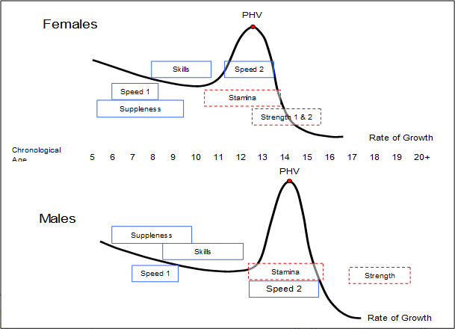
Importância do Desenvolvimento da Resistência (cardiovascular) nos Jovens
Um baixo nível de desenvolvimento da capacidade motora Resistência
apresenta uma elevada correlação com a prevalência de problemas de
saúde associados (como obesidade, hipertensão, diabetes, etc.);
Fatores Importantes no Desenvolvimento da Resistência (cardiovascular) de Jovens
1
A Fase de Crescimento;
Stamina (endurance)

Slide 5
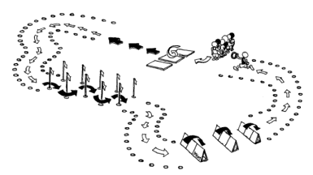
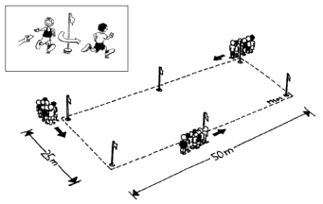
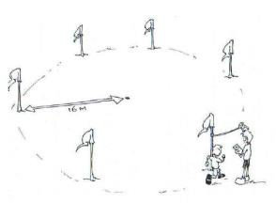
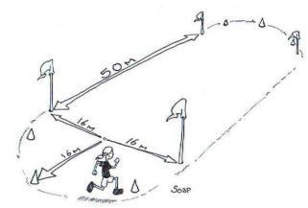
Fatores Importantes no Desenvolvimento da Resistência (cardiovascular) de Jovens
1
Não existe relação entre o desenvolvimento da resistência em crianças pré-pubertárias e o nível de desenvolvimento em idade adulta, mas é importante que se desenvolvam de forma saudável;
2
As crianças apresentam uma elevada capacidade de adaptação a estímulos de resistência;
3
A exposição repetida a esforços que provoquem impactos repetidos, está associada ao aparecimento de lesões (ex.: fracturas de stress);
4
Após a entrada na Puberdade verifica-se um aumento do VO2 máx. absoluto (fase sensível para o desenvolvimento da resistência). Contudo, nas raparigas, apesar do aumento do VO2 máx. absoluto (ml/min⁻¹), por norma diminui o VO2 máx. relativo (ml/kg/min⁻¹);
Como Estimular o Desenvolvimento da Resistência:
1
Formula 1
2
“Pulsação”
3
Corrida de Resistência c/ Velocidade Progressiva
4
Km

Slide 6
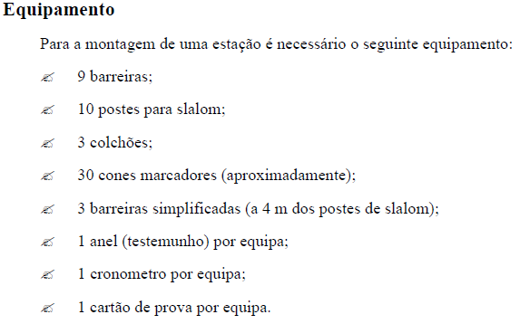
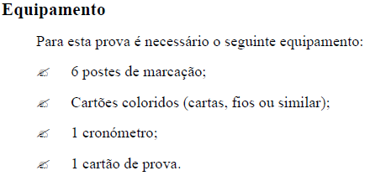
1
Formula 1
2
Pulsação

Slide 7
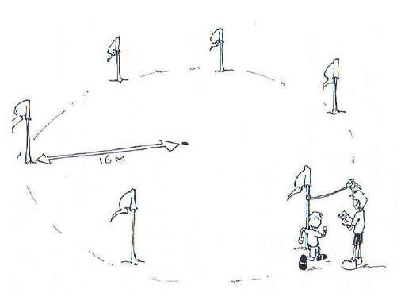
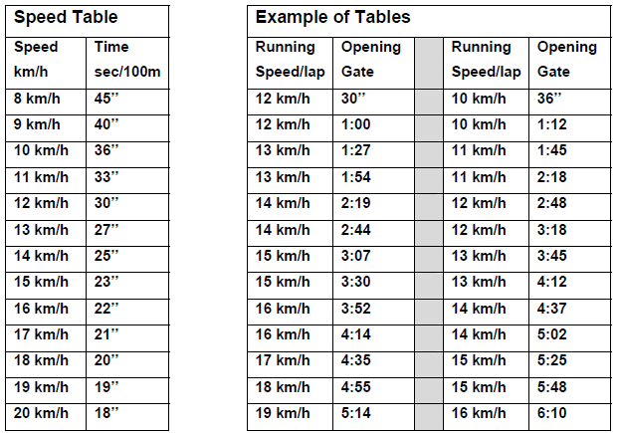
3 Corrida Continua Orientada
8´
8’cc
3’cc + 2’ andar + 3’cc
2’cc + 1’ andar + 2’cc + 1’ andar + 2’cc
3
Corrida de Resistência c/ Velocidade Progressiva

Slide 8
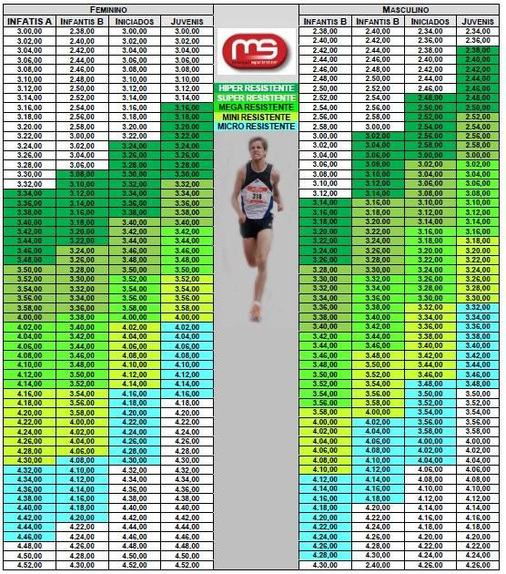
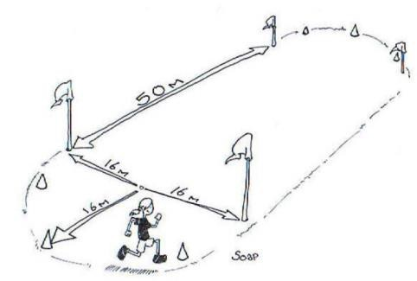
4
Km
Como Estimular o Desenvolvimento da Resistência:
5
Circuitos de Resistência (Metabolicos – HIIT)
40 m Skipping Baixo
Saltos a pés juntos (5x5 barr.) 40 m Skipping Baixo
Lançamentos BM (5x)
Flexões de Braços (12 x)
40 m Skipping Tic-Tic
Abdominais (12 x)
40 m Skipping Baixo
40 m Steps
Saltitares a pés juntos (5 x 5) 40 m Corrida de Costas
Dorsais (12 x)
80 m Corrida em aceleração progressiva

Slide 9
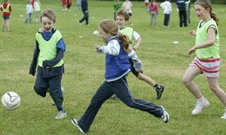
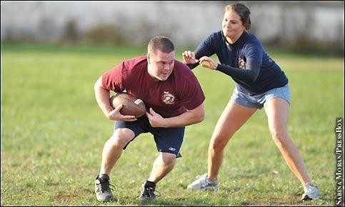
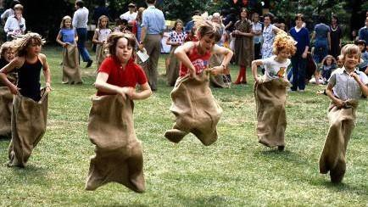
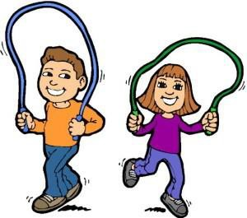
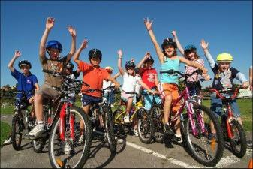
Como Estimular o Desenvolvimento da Resistência:
5
Formas Jogadas

